Slide 1
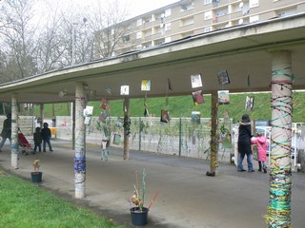
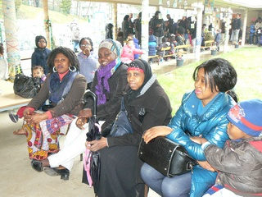
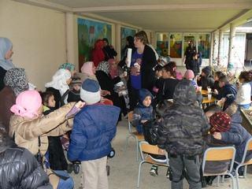
Projet F.O.R.U.M.
Ecole maternelle René blanchot (REP+)
Circonscription Haute-Vienne 2 – Education prioritaire
Innovation 2017 catégorie
« La réussite scolaire dans l’éducation prioritaire ».

Slide 2
Problématique
Une école maternelle classée REP +
Une population majoritairement non francophone et des parents qui pour beaucoup n'ont pas connu de scolarisation en France
Des CSP défavorisées
Des difficultés pour les familles à investir l'école et les structures partenaires
Des incivilités
COMMENT IMPLIQUER LES FAMILLES ET LEUR FAIRE RENCONTRER L’ECOLE ?
Notes:
Une école maternelle classée REP + : des résultats scolaires dans les écoles et le collège très faibles aux évaluations nationales.
Une population majoritairement non francophone et des parents qui pour beaucoup n'ont pas connu de scolarisation en France.
90 % des familles appartiennent à des CSP défavorisées: revenu moyen de 500 €/mois
Des difficultés pour les familles à investir l'école et les structures partenaires
Des incivilités: des mamans se battent à la sortie de l’école, la fête de l’école se termine à coup de clés à molette, un papa menace de me brûler…

Slide 3
Objectifs du projet
Améliorer le climat scolaire, le bien-être, l'estime de soi et les relations positives entre les familles, les partenaires et l'école
Appréhender et favoriser la mixité culturelle
Favoriser et inciter le dialogue pour tendre vers une prise d'initiative des familles
Une triple volonté :
→ impliquer l’ensemble de l’équipe (enseignantes, Atsems, AVS, temps périscolaire)
→ construire un projet de partenariat
→ impliquer les familles

Slide 4
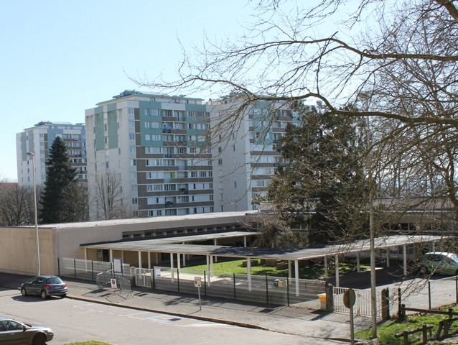
Pourquoi un F.O.R.U.M.?
Le forum : un lieu à rôle fonctionnel et social
Une architecture particulière
Créer un lieu commun partagé
Permettre à chacun de voir l'école autrement
Notes:
- Une architecture particulière: l’entrée de l’école est un patio vétuste, peu pratique et peu utilisé qui ne donne pas envie de venir à l’école,
- Redonner à cet espace ses lettres de noblesse,
Créer un lieu commun partagé et en faire un passage symbolique de la cité vers la Cité, de la Cité vers l'Ecole,
- Permettre à chacun de voir l'école autrement, d'investir les locaux et de libérer l'expression de soi,

Slide 5
Quels critères d’évaluation ?
-Quantitatifs :
Diminution du nombre :
de rapports d'incidents émis, d'incivilités commis à l'égard de l'école
Augmentation du nombre :
de parents fréquentant l'école d’une façon générale, fréquentant l'école lors des matinées portes ouvertes, les ateliers de parentalité
Augmentation des propositions d’ateliers émanant des parents
-Qualitatifs :
Implication des parents dans le projet et hors du projet : des actions proviennent de parents demandeurs
Qualité des échanges avec les familles

Slide 6
Un calendrier contraint
Septembre 2015
Janvier 2016
Mars 2016
Septembre 2016
Octobre-Décembre 2016
Janvier 2017
Mai 2016
Juin 2016
Fév-Mars-Avril 2017
Mai 2017
Notes:
- Septembre-décembre 2015 : concertation de l'équipe, sollicitation de partenaires, rédaction du projet, appel à une intervenante extérieure en arts visuels
- Janvier 2016 : concertation avec les partenaires
- 21-25 mars 2016 : étape tremplin (semaine de l’école maternelle) : le projet prend un nom : F.O.R.U.M.
- Mai 2016: rencontre avec les familles
- Juin 2016: Rencontre avec les partenaires (politique de la ville)
- Septembre 2016: rencontre avec les nouvelles familles (TPS et PS)
- Octobre-Décembre 2016 : actions (sortie scolaire, vie d’un temps de classe et chorale)
- Janvier 2017 : réflexion sur l’évolution du projet
- Février-mars-avril 2017 : actions avec les familles, réflexion et organisation d’une deuxième semaine « F.O.R.U.M.»
- 20 mars: rencontre avec toutes les familles pour exposer les grandes lignes de la future semaine F.O.R.U.M. et recueil des envies des familles et de leurs possibilités à gérer des ateliers
- 15-19 mai 2017: réalisation de l’aménagement du F.O.R.U.M. et de l’entrée de l’école

Slide 7
ORGANISATION de la SEMAINE F.O.R.U.M.
1ère edition mars 2016
Ateliers variés tous les matins et deux après-midis
Ouverture des classes aux parents
Niveaux de classe mixés
Libre circulation dans l'école
Invitation aux familles à participer avec leur(s) enfant(s) à toutes les actions proposées

Slide 8
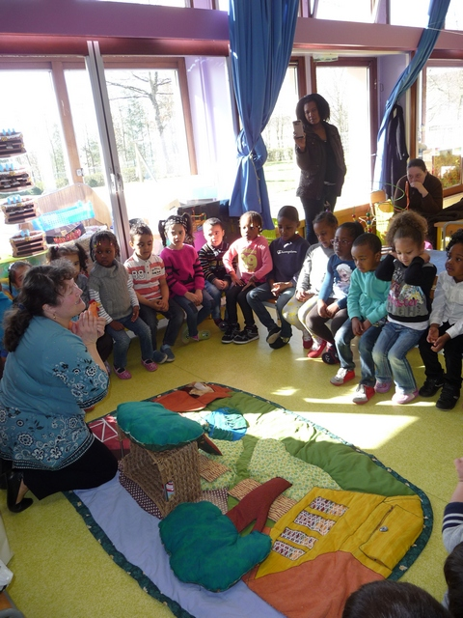
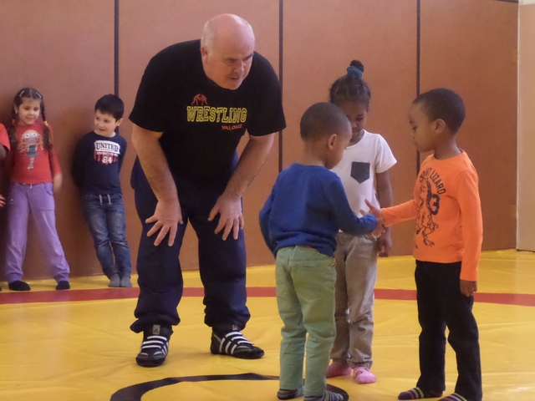
LES ACTIONS PROPOSEES
Exposition photo du travail des élèves
Contes et
raconte-tapis
Découverte des activités périscolaires
Initiation à la Zumba
Initiation à la lutte

Slide 9
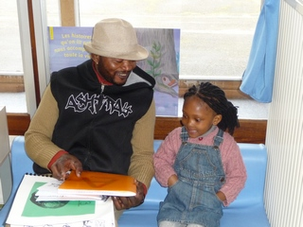
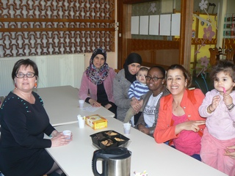
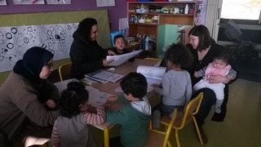
Atelier de parentalité
Découverte des cahiers et partage d’un moment de classe

Slide 10
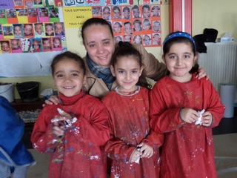
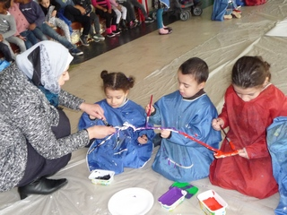
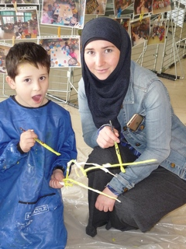
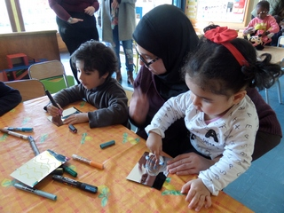
Création d’une œuvre plastique

Slide 11
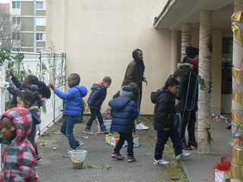
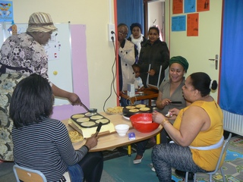
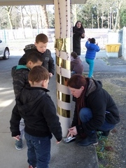
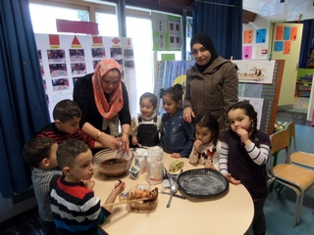
Création d’une œuvre plastique
Atelier cuisine

Slide 12

F.O.R.U.M.
?
Familles
Ouverture
Réussite
Unité de la
Maternelle Blanchot

Slide 13
FAMILLES OUVERTURE REUSSITE UNITE de la MATERNELLE BLANCHOT
Participation de plus de 85% des familles à au moins un atelier
Participation selon ses goûts, sa personnalité et ses envies
Certaines familles ont même été présentes tout au long de la semaine
Certains talents ont été découverts

Slide 14
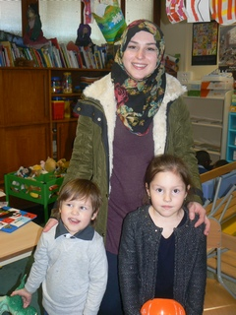
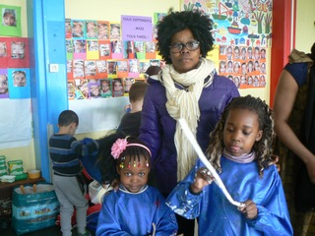
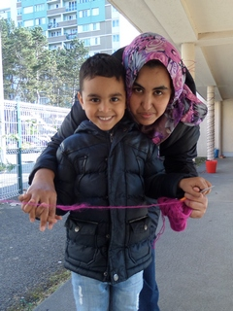
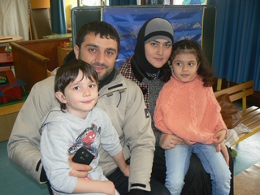
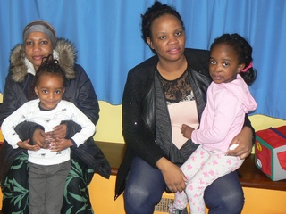

Slide 15
FAMILLES OUVERTURE REUSSITE UNITE de la MATERNELLE BLANCHOT
Créer un espace au sein de l'école,
où les familles peuvent se rencontrer est un enjeu majeur.
Notes:
Les mamans ne se voient que très peu car cela n'est pas forcément autorisé et elles ont mille tâches de la vie quotidienne à gérer tout en s'occupant des petits non encore scolarisés...
Créer un espace au sein de l'école, où les familles peuvent se rencontrer est un enjeu majeur. Dans cet espace de libre discussion, la place des mamans n’est pas réfutable aux yeux de la famille puisque les parents font partie intégrante de la communauté éducative et que pour eux, l’école c’est important !
Ces familles se voient offrir par ce lieu d'échanges le droit à être Citoyen, à faire partie d'une institution, à avoir une place dans la société
C’est en se rencontrant et en se connaissant que chacun osera et le FO.R.U.M. devient alors un véritable lieu de d’échanges et de démocratie

Slide 16
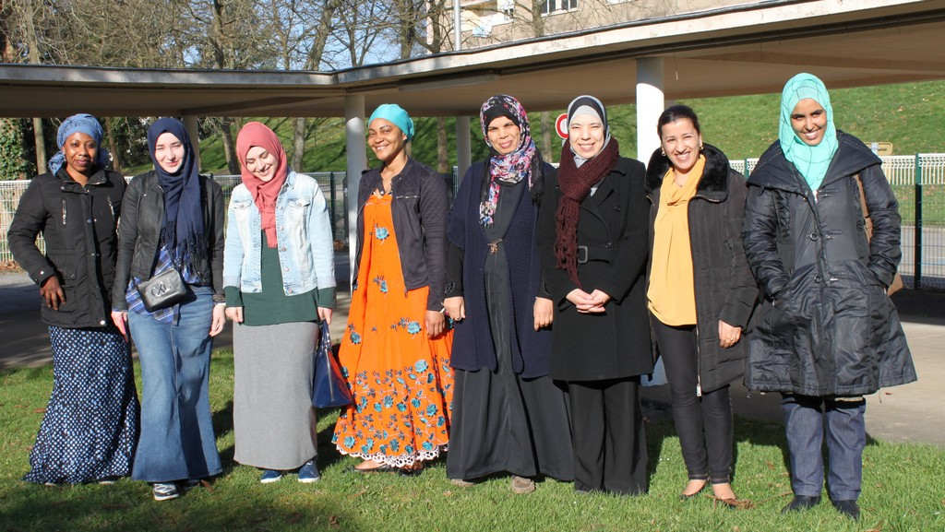

Slide 17
FAMILLES OUVERTURE REUSSITE UNITE de la MATERNELLE BLANCHOT
La réussite des élèves et les qualités de chacun sont mises en valeur et reconnues par tous
Une semaine, étape tremplin au développement encore plus large l'année suivante

Slide 18
FAMILLES OUVERTURE REUSSITE UNITE de la MATERNELLE BLANCHOT
Cette semaine a permis
de fédérer la communauté éducative
de l'école maternelle Blanchot
et de lui créer une identité
Notes:
aucun heurt, aucune dispute, chacun a participé quelle que soit sa communauté, parfois ensemble, parfois à côté, mais toujours dans le respect de l'autre.

Slide 19
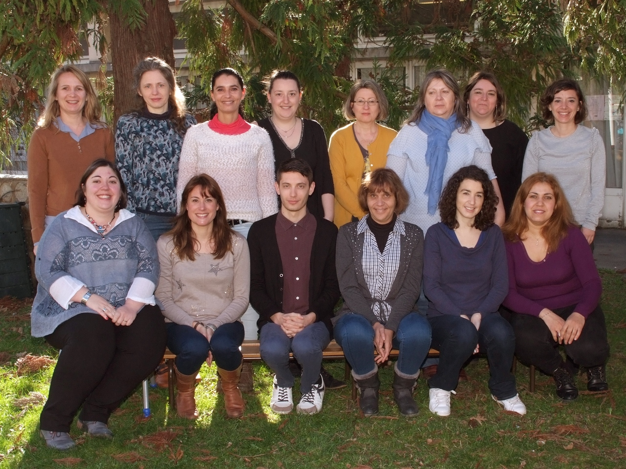
FAMILLES OUVERTURE REUSSITE UNITE de la MATERNELLE BLANCHOT
Une école à 5 classes mais,
14 personnes sur la photo auxquelles il faut ajouter :
-Les enseignantes du réseau d’aide
-Les intervenants périscolaires
-Un EVS
-Une ATSEM

Slide 20
Les effets constatés
Sur les acquis des élèves
Sur les pratiques des enseignants
Sur les relations professionnelles
Sur l’école
Cette action a renforcé les liens au sein de l'équipe et incite à travailler davantage ensemble
Notes:
sur les acquis des élèves
Les enfants donnent davantage de sens à leurs apprentissages et sont fiers de leurs progrès. Un échange se crée entre eux et leurs parents qui s'investissent davantage dans la scolarisation de leur enfant en maternelle.
sur les pratiques des enseignants
C'est une autre façon de travailler en ouvrant les classes aux parents et en mélangeant les niveaux de classes avec une libre circulation dans l'école. Tout cela permet une co-intervention parents / adultes de l'école / enfants.
sur les relations professionnelles
L'équipe enseignante travaille de manière coopérative et collégiale. Les atsems et les AVS de l'école se sentent également impliqués dans l'évolution des enfants.
sur l’école
Les relations avec les parents sont apaisées. Les parents viennent plus facilement à l'école et se sentent accueillis. Le climat scolaire est amélioré et serein.

Slide 21
Et maintenant?
Réflexion sur l’évolution du projet F.O.R.U.M.
Quelle implication des familles ? Construite ? Spontanée ?
Comment leur offrir de réelles prises d’initiatives ? Quelles autres actions envisager ?
Comment leur donner un lieu de vie au sein de l’école?
Quelle pérennité ? A l’école élémentaire ? Au collège ?
Semaine « Saison 2 »: du 15 au 19 mai 2017

